Slide 1

TERMODYNAMICKÁ TEPLOTA
alebo
Prečo kelvin vyhral nad celsiom
PaedDr. Jozef Beňuška
jbenuska@nextra.sk

Slide 2
Telesá sa nachádzajú v rozličných stavoch.
Stav skúmaného telesa opisujeme stavovými veličinami
- tlak, objem, teplota, atď.
Ak sa časovo nemenia vonkajšie podmienky, v ktorých
je sústava, potom sústava po istom čase prejde do
rovnovážneho stavu.

Slide 3
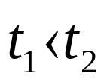
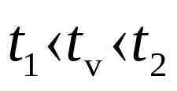
Ak vložíme lyžičku do horúceho čaju, po určitom čase
je teplota lyžičky a čaju rovnaká - nastane tzv.
rovnovážny stav.
Teleso s teplotou t₁
Kvapalina s teplotou t₂
Telesám, ktoré sú pri vzájomnom styku v rovnovážnom
stave, priraďujeme rovnakú teplotu.

Slide 4
Ak vložíme lyžičku do horúceho čaju, po určitom čase
je teplota lyžičky a čaju rovnaká - nastane tzv.
rovnovážny stav.
Ak telesá po uvedení do vzájomného styku menia svoje
pôvodné rovnovážne stavy, na začiatku deja mali roz-
ličné teploty.

Slide 5
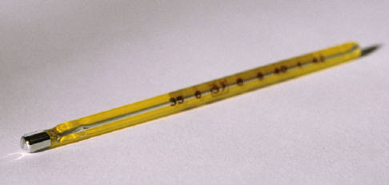
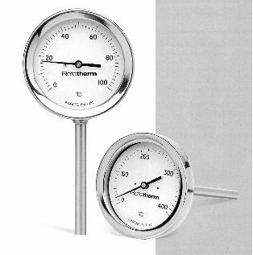
Teplomer
- je porovnávacie teleso slúžiace na určenie teploty.
Ortuťový teplomer
Bimetalický teplomer
Využíva poznatok, že so zmenou rovnovážneho stavu
sa menia stavové veličiny telesa, napr.: objem, tlak...

Slide 6
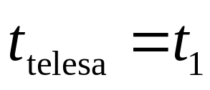
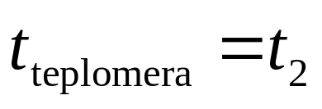
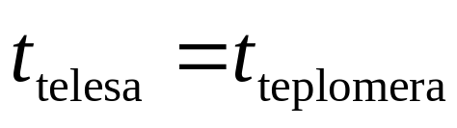
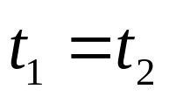
Postup pri meraní teploty:
- teleso, ktorého teplotu chceme zmerať, dáme do
vzájomného styku s teplomerom,
- počkáme na vytvorenie rovnovážneho stavu medzi
telesom a teplomerom,
- po utvorení rovnovážneho stavu je teplota telesa
rovnaká ako teplota teplomera,
- odčítame teplotu na teplomere.

Slide 7
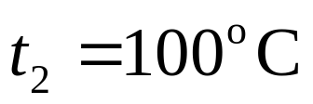
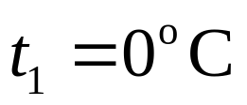
Celsiova teplotná stupnica
Má dva základné body pri tlaku p=101325 Pa:
1. rovnovážny stav vody a ľadu,
2. rovnovážny stav vody a jej nasýtenej pary.

Slide 8
Celsiova teplotná stupnica
Medzi teplotami 0 ºC a 100 ºC je stupnica rozdelená
na 100 rovnakých dielikov.

Slide 9
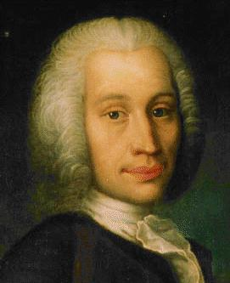
Anders Celsius (1788 - 1827), švédsky fyzik

Slide 10


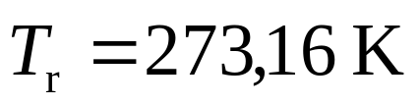

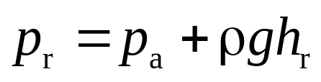
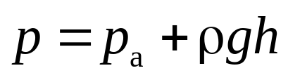
Plynový teplomer
Skladá sa z nádoby naplnenej plynom spojenej úzkou
rúrkou s otvoreným kvapalinovým manometrom.

Slide 11
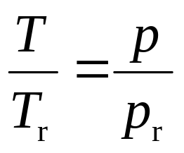
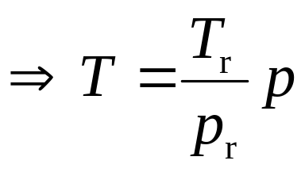
Plynový teplomer
Tlak p plynu v nádobe teplomera je priamo úmerný jeho
termodynamickej teplote T za stáleho objemu plynu.

Slide 12
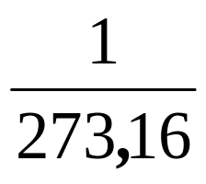
Termodynamická teplota
- značka veličiny T,
- jednotka {T}= 1K (kelvin),
- základná teplota je teplota rovnovážneho stavu sústavy
ľad + voda + nasýtená para,
- tento rovnovážny stav sa volá trojný bod vody,
jeho termodynamická teplota je T_{r} = 273,16 K,
- Kelvin definujeme ako termodynamickej
teploty trojného bodu vody.

Slide 13
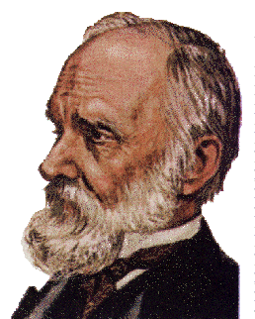
Lord Kelvin of Largs
Wiliam Thomson,(1824 -1907), anglický fyzik

Slide 14
Prevod stupňov Celzia na kelviny a naopak
100ºC
373,16 K
0ºC
273,16 K
-100ºC
173,16 K
t=({T} – 273,15)ºC
-273,16 ºC
0 K
Teplotný rozdiel Δt=t₂-t₁ je rovnaký ako ΔT=T₂-T₁.

Slide 15
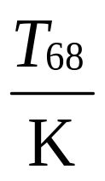
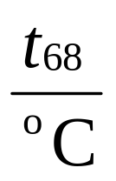
Medzinárodná praktická teplotná stupnica EIPT 68
Teplota:
trojného bodu rovnovážneho vodíka | 13,81 | -259,340
varu neónu | 20,28 | -252,870
trojného bodu kyslíka | 54,361 | -218,789
varu kyslíka | 90,188 | -182,962
trojného bodu vody | 273,16 | 0,01
varu vody | 373,16 | 100,00
tuhnutia zinku | 692,73 | 419,58
tuhnutia zlata | 1337,58 | 1064,43

Slide 16
Riešte úlohu:
Vyjadrite teploty 200 K; 855,5 K; 7,1 K v ºC.
-73 ºC; 582,4 ºC; -266 ºC

Slide 17
Riešte úlohu:
Vyjadrite teploty -5 ºC; 31,5 ºC; 1420 ºC v kelvinoch.
268 K, 304,6 K, 1693 K

Slide 18
Test
Telesá, ktoré sú pri vzájomnom styku v rovnovážnom
stave:
a) priraďujeme teplotu t = 0 ºC,
b) priraďujeme rozdielnu teplotu,
c) priraďujeme rovnakú teplotu,
d) priraďujeme teplotu t = 100 ºC.
1

Slide 19
Test
Ak telesá po uvedení do vzájomného styku menia
svoje pôvodné rovnovážne stavy, na začiatku deja
mali:
a) rozličné teploty,
b) rovnaké teploty,
c) podobné teploty,
d) teploty t₁= 0 ºC a T₁ = -273,16 K.
2

Slide 20
Test
Základné body Celsiovej teplotnej stupnice sú:
a) teploty 0 ºC a 100 ºC,
b) teploty -100 ºC a 100 ºC,
c) teploty 0 ºC a 1 ºC,
d) teploty -1ºC a 1ºC.
3

Slide 21
Test
Teplota 0ºC je teplota:
a) rovnovážneho stavu vody a ľadu pri tlaku
p = 101 325 Pa,
b) rovnovážneho stavu vody a jej nasýtenej
pary pri tlaku p = 101 325 Pa,
c) rovnovážneho stavu vody a ľadu pri tlaku
p = 0 Pa,
d) rovnovážneho stavu vody a jej nasýtenej
pary pri tlaku p = 0 Pa.
4

Slide 22
Test
Teplota 100ºC je teplota:
a) rovnovážneho stavu vody a ľadu pri tlaku
p = 101 325 Pa,
b) rovnovážneho stavu vody a jej nasýtenej
pary pri tlaku p = 101 325 Pa,
c) rovnovážneho stavu vody a ľadu pri tlaku
p = 0 Pa,
d) rovnovážneho stavu vody a jej nasýtenej
pary pri tlaku p = 0 Pa.
5

Slide 23
Test
Rovnovážny stav sústavy ľad+voda+nasýtená para
sa nazýva:
a) trojný bod ľadu,
b) trojrovnovážny stav,
c) trojný bod vody,
d) trojný bod nasýtenej pary.
6

Slide 24
Test
Jednotka termodynamickej teploty - kelvin, je defino-
vaná ako:
a) teplota rovnovážneho stavu vody a ľadu,
b) 1/273,16 celsiovej teploty trojného bodu vody,
c) rovnovážneho stavu vody a jej nasýtenej pary,
d) 1/273,16 termodynamickej teploty trojného bodu
vody.
7

